Slide 1
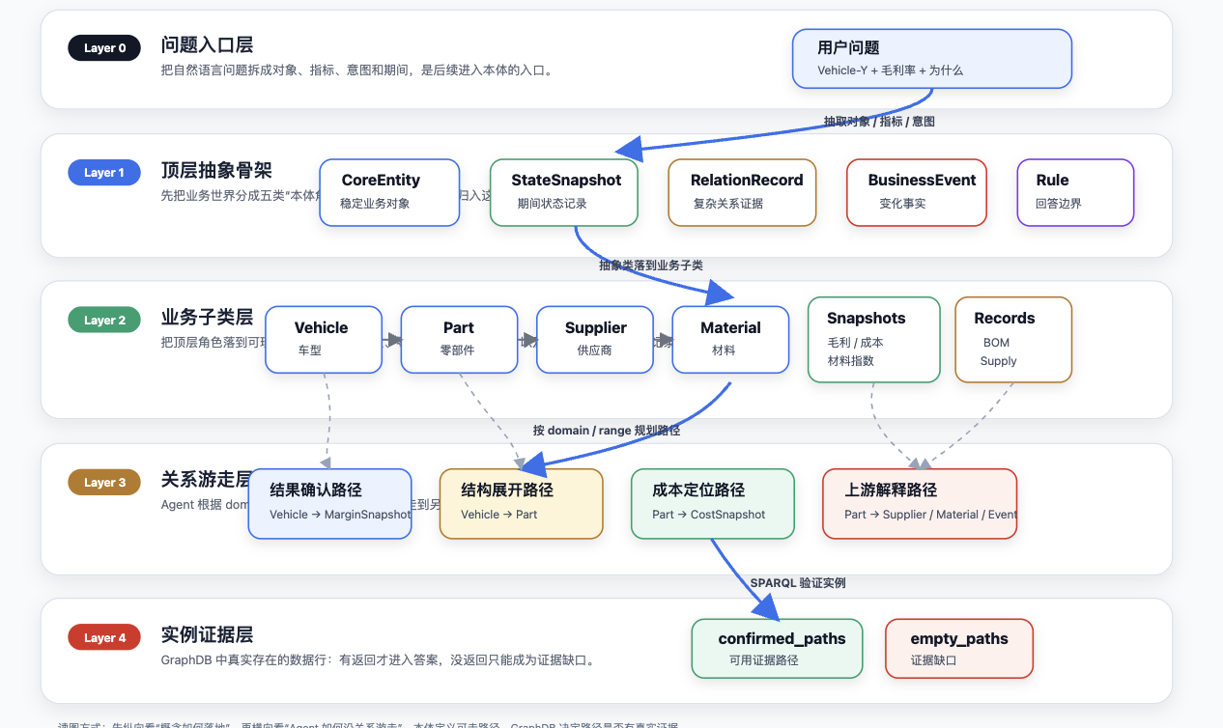

Slide 2
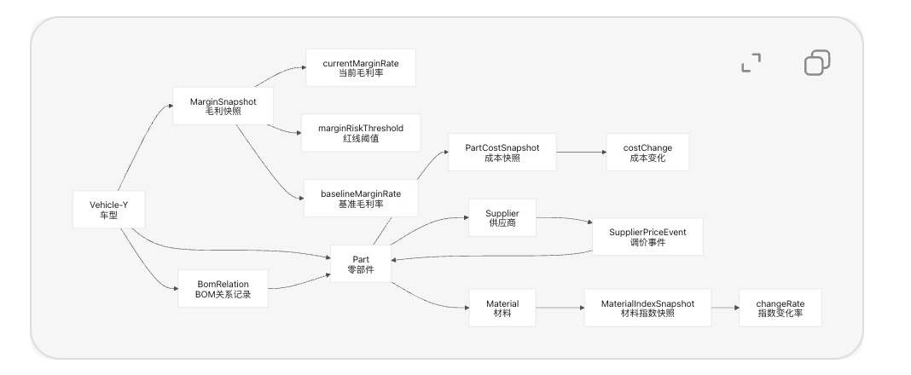

Slide 3
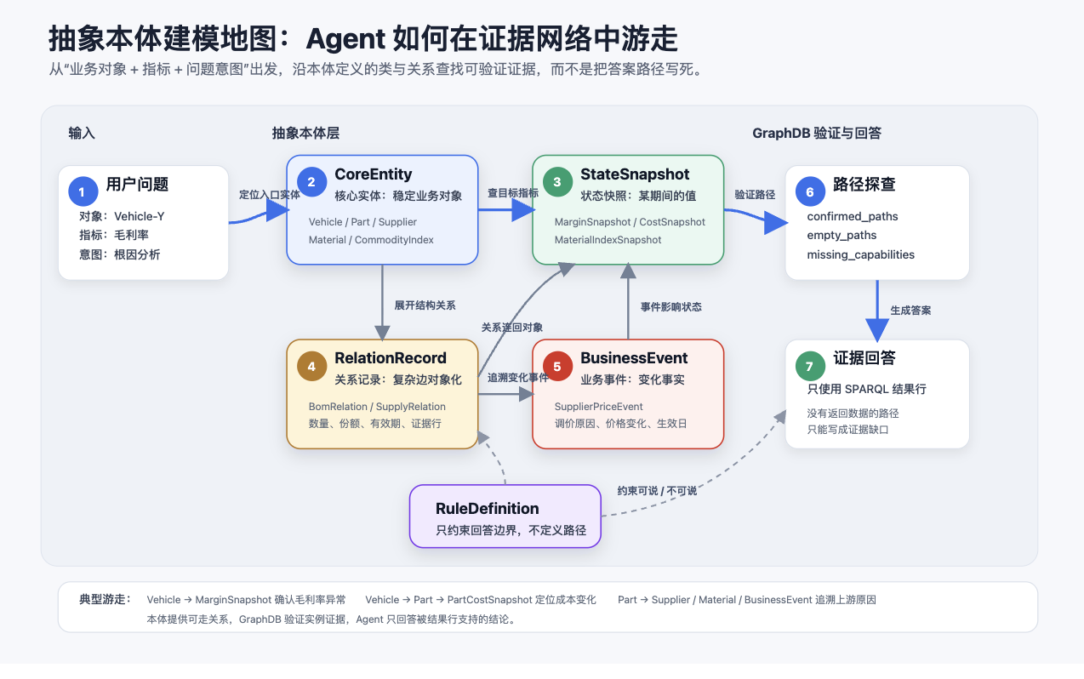

Slide 4
一个汽车成本与供应链领域的本体驱动经营分析 Agent 原型。它将自然语言问题转换为受本体约束的知识图谱查询，对车型毛利、BOM、零件成本、供应商调价和原材料指数进行跨域关联分析，并输出带来源、路径、反证与证据缺口的可审计解释。

Slide 5
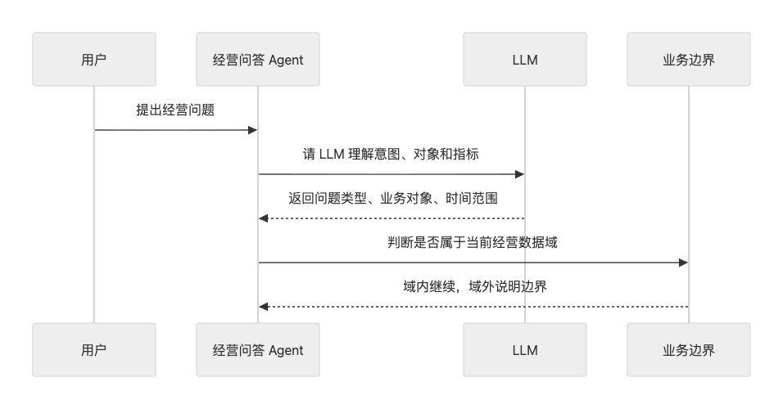
理解问题：LLM做语义理解

Slide 6
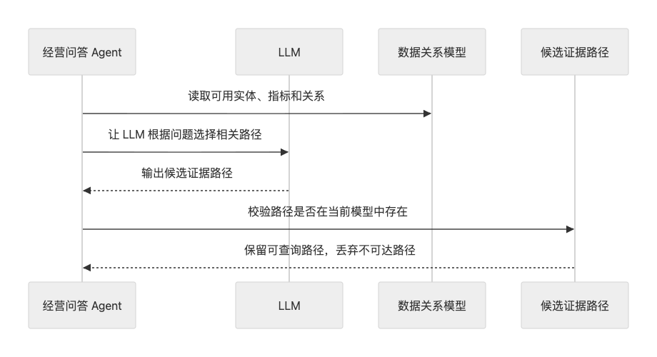
查找关系：Agent 基于数据模型规划路径

Slide 7
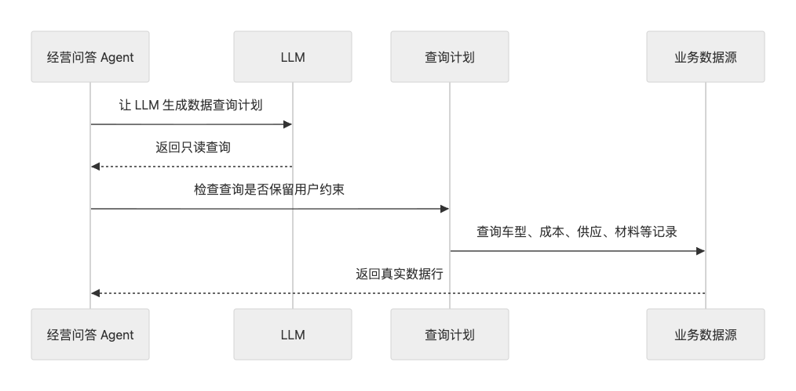
查询数据：只查当前数据源能证明的内容

Slide 8
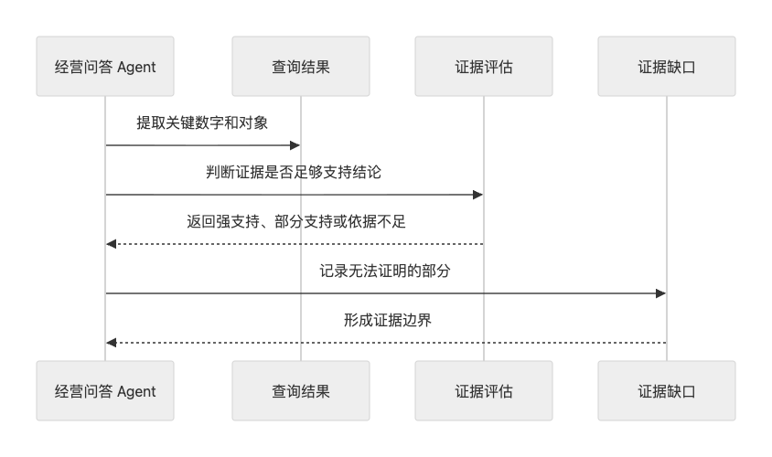
整理依据：Agent 判断证据强弱

Slide 9
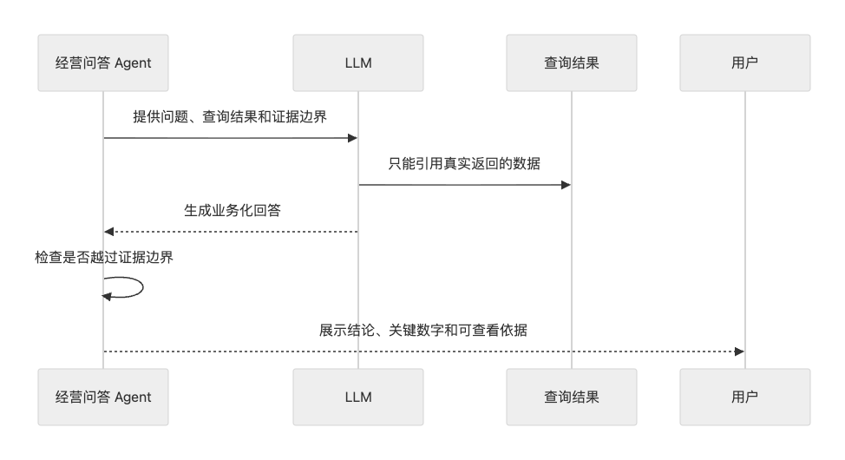
生成回答：LLM 负责表达，但不能越界

